Slide 1
Web Siteler Hakkındaki Genellemeler..

Slide 2
Web Siteler Hakkındaki Genellemeler..
Bir işle uzun zamandır uğraşıyorsanız ve kendinizi o iş hakkında uzman olarak görüyorsanız bazen “doğru” olarak kabul ettiğimiz şeylerin gerçekten de doğru olup olmadığını sorgulamayı bırakırız.
Çünkü sorgulamak emek ister, kabul etmekse çok ama çok kolaydır.
Etrafımızda olup biten binlerce şeyin her biriyle başa çıkabilmek için bazen birilerinin bazı şeyleri bizim için düşünmeleri işimize gelir.
Ki o uzmanlar her zaman için yeni fikirler ortaya atmaktan eksik durmazlar.

Slide 3
Web Siteler Hakkındaki Genellemeler..
Konu web olunca işte bu şehir efsanelerinden bazılarını ele alalım:
Uzun sayfalar iyi değildir.
Her web sayfası en az 3 tıklama ile ulaşılabilir olmalıdır.
Sayfanın sağ tarafı “Call to Action” için en uygun yerdir.
Gülen insan resimleri iyidir. Konuyla alakalı olsa da olmasa da.

Slide 4
Web Siteler Hakkındaki Genellemeler..
Bu tip önermeler bazen doğru olsalar da sitenizin içeriğine, sitenin amacına ve bağlamına göre çok ama çok yanlış da olabilirler!
Bunları sorgusuz sualsiz doğru olarak kabul edip sitenize uygulamaktansa “test etmek” her zaman daha iyidir.
Konunun uzmanı olsanızda kullanıcıları kullanıcılardan daha iyi bilmem imkansız.
Örneğin birinci önermeyi ele alalım:
Uzun sayfalar iyi değildir?
Her zaman mı?
Bütün web siteleri için mi?
Bence değil.

Slide 5

Web Siteler Hakkındaki Genellemeler..
Aşağıdaki uzuuun sayfa sizce hangi web sitesine ait?
Kırmızı ile işaretlenen kısım "above the fold" diye tabir ettiğimiz, scroll down yapmadan görebildiğimiz kısım.

Slide 6
Cevap : Amazon.com
Yani an itibari ile dünyanın en büyük online alışveriş sitesine.
Yani her an her sayfasında bir A/B ya da MVT testi bulabileceğiniz, test etmeyi artık bir şirket politikası haline getirmiş ve ayağını yere basarak şu an bulunduğu konuma gelmiş bir web sitesine.
Ürün detay sayfasına ürünle ilgili hemen hemen her şeyi koymayı seçmişler. Araştırmalar gösteriyor ki her ne kadar sayfa çok ama çok uzun olsa da kullanıcılar bunu seviyor.
Bu yaklaşım amazon.com için tıkır tıkır işliyor ve kullanıcıları her şeyi bir sayfada bulmaktan oldukça memnun.

Slide 7
Cevap : Amazon.com
Ama bu, sizin sitenizde de aynı taktiğin işe yarayacağı anlamına gelmiyor.
Amazon.com sektör lideri olmasından dolayı bazı standartları koyma lüksüne sahip.
Siz aynı şeyi yaptığınızda müşterilerinizi bir daha geri dönmeyecek şekilde kaybedebilirsiniz.
O yüzden yapılması gereken tek şey var: test edip görmek…
Demek ki çok uzun sayfalar her zaman için çok kötü değildir.

Slide 8
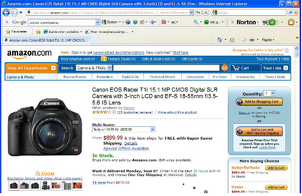
Peki neden bu uzun sayfa tasarımı amazon.com için nasıl işe yarıyor?
Aşağıdaki ekran kesitine bakalım.

Slide 9
Peki neden bu uzun sayfa tasarımı amazon.com için nasıl işe yarıyor?
Belki de kullanıcılar ilk bakışta aradıkları her şeye hiç scroll yapmadan ulaşabildiklerinden:
Marka, model, fiyat, ürünün stoklarda olup olmadığı, ürün fotoğrafı vb. her şey “above the fold” da kullanılmış.

Slide 10
Peki neden bu uzun sayfa tasarımı amazon.com için nasıl işe yarıyor?
Ve kullanıcılar geri kalanı nerede bulabileceklerini artık öğrenmişler.
Yeterince scroll yaptıklarında neyi nerede bulabileceklerini biliyorlar.
Amazon. com belki de bir istisna ama konu internet olunca bana göre istisnalar kaideyi bozuyor.

Slide 11
Otomatik Tanımlama: Google’ı Taklit Etmek
Eğer konu arama ise, site içi arama ya da bütün webde arama olması fark etmez, her zaman Google’ın ne yaptığına bakmakta fayda var.
Google yaptığı en ufak değişiklikleri bile kullanıcı testleri, A/B ve MVT testlerinin sonuçlarına göre yaptığından yapılan değişikliğin bilimsel bir çalışmanın ürünü olduğunu varsayabiliriz.
Nasıl ki Facebook’ta ufak da olsa zaman zaman değişiklikler görüyoruz, Google da kendini geliştirmeye devam ediyor.
Bu kadar basit bir sayfayı bile optimize etme çabaları dikkat çekici.
Ve şahsi kanaatim Türkiye’deki birçok web sitesine örnek olması gerekiyor.
Konumuza geri dönelim. Geçen günlerde Google arama kutusundaki otomatik tamamlama özelliğinde ufak değişikliklere gitti.

Slide 12
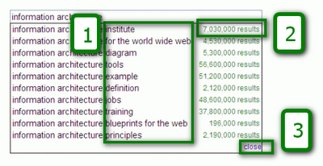
Otomatik Tanımlama: Google’ı Taklit Etmek
Eski hali

Slide 13
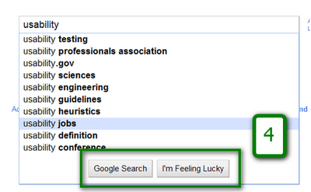
Otomatik Tanımlama: Google’ı Taklit Etmek
Yeni hali

Slide 14
Göze çarpan yenilikler;
1. İki resimde de görüldüğü üzere Google siz arama kelimelerinizi yazarken henüz yazmadığınız kısım için öneriler sunuyor.
“Information Architecture” yazdığınızda size “institute” kelimesini de eklemeyi öneriyor çünkü biliyor ki bu kelime “Information Architecture” kelimeleri ile birlikte sık olarak aranan bir kelime.
Önceki versiyonda önerilen kelimeler, hali hazırda girilen kelimelerle aynı fontta yazılırken yeni halinde kalın harflerle yazılmış. İnsanlar zaten yazdıkları kelimeleri değil bir sonraki kelimeye odaklandıklarından bu gayet mantıklı geliyor.
Birçok öneri var ama zaten hepsinin ilk kelimeleri ayrı. Farklı olanı vurgulamak kullanıcıların (az bile olsa) ilk kelimeleri zihinlerinde işlemelerine gerek bırakmıyor.
Göz otomatik olarak bir sonraki kelimeye kayıyor.

Slide 15
Göze çarpan yenilikler;
2. Önceki halinde önerilerin sağ tarafında eğer önerilen kelimeler ile arama yaparlarsa kaç tane sonuç bulacakları belirtiliyordu.
Yeni halinde bu özelliği kaldırmışlar.
Muhtemelen eye-tracking testlerinde kullanıcıların bu noktalara istenilen kadar bakmadıkları bulunmuş olabilir.
Ya da kullanıcı testleri sırasında insanların bu sunulan ek bilgiye ihtiyaç duymadıkları ya da görseler bile kararlarını değiştirecek kadar etkili olmadığını görmüş olabilirler.
Açık olan yeni tasarımın daha yalın olduğu.

Slide 16
Göze çarpan yenilikler;
3. Kullanıcıların sağ alt köşedeki “kapat” linkini kullanmadıklarını fark etmiş olacaklar ki bu linki yeni tasarımdan kaldırmışlar.
4. Yeni tasarımda “arama” butonları öneriler kutusunun üzerinde yer alıyor.
Bu sayede butonlar her zaman görülebiliyor.
Aşağı doğru açılan öneriler kutusu bu butonların üzerini kapatmıyor.

Slide 17
Bu özellikleri kendi sitemde kullanabilir miyim?
Tabii ki☺
Google zaten gereken bilimsel araştırmaları yapmış ve bu sonuçlara ulaşmış.
Siz de tekerleği yeniden keşfetmeden bu önerileri kendi sitenizin arama fonksiyonunu geliştirmekte kullanabilirsiniz.

Slide 18
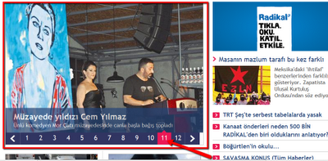
Radikal.com.tr ve Yeni Anasayfası
Kısa bir süre önce radikal.com.tr yeni bir ana sayfa tasarımı ile karşımıza çıktı.
Göze çarpan öğelerin başında sayfanın üst kısmında, fare ile üzerine gelindiğinde kayan pencereler şeklinde tasarlanmış “slider” geliyor.
Slider kullanımı günümüzde internetten yayın yapan haber portallarının hemen hemen hepsinde kullanılan bir yöntem.

Slide 19
Radikal.com.tr ve Yeni AnasayfasI
Nedenini anlamak kolay zira ufak bir alanda olabildiğince fazla görsel sunmanız gerekiyor.
Nasıl ki okuyucular gazeteyi açtıklarında önce resimlere ve başlıklara göz gezdirip hangi makaleyi okuyacaklarına ona göre karar veriyorlarsa internette de üzerine gelindiğinde kayan pencereler web sitesi ziyaretçilerine bu imkânı sunuyor.

Slide 20
Radikal.com.tr ve Yeni AnasayfasI
Bu tip kullanımların örneklerine Ntvmsnbc, Milliyet, Fanatik gibi popüler sitelerin hepsinde rastlıyoruz.
Ve kişisel olarak bunun güzel bir uygulama olduğunu düşünebiliriz.
Radikal.com.tr bu durumun farkında ve yeni sürümünde bu özelliği daha da geliştirmek istemiş.
Daha az alanda daha fazla içerik sunabilmek için 1’den 12’ye kadar numaralandırdığı içerikleri sunmuş. Buraya kadar her şey güzel.

Slide 21
Radikal.com.tr ve Yeni AnasayfasI
Fakat görünen o ki kullanım kolaylığı (usability) ve ziyaretçi deneyimi (user experience) pek göz önünde bulundurulmamış.
Slider’da göze çarpan 2 sorun aşağıdaki gibi (ilgili alan yukarıdaki ekran kesitinde görülüyor):
1. Kullanıcı fareyi her hangi bir numaranın üzerine getirdiğinde üstteki büyük pencere o habere ait içeriği gösteriyor. Fakat birkaç saniye içinde, daha haberin başlığını okumaya bile fırsat bulamadan ya da resmi inceleyemeden bir sonraki slide’a geçiliyor.
Bu özellik otomatik olarak bir sonraki slide’a geçilmesi için tasarlanmış fakat kullanıcı fare imlecini birinin üzerinde tuttuğunda ekranın donması gerektiği unutulmuş. Ziyaretçi belli ki o haber ile ilgili ve fare orada olduğu müddetçe bir sonraki haber görüntülenmemeli.

Slide 22
Radikal.com.tr ve Yeni AnasayfasI
2. Numaraların sağında ve solundaki oklar daha fazla içerik olduğu izlenimini yaratıyor. Sanki sağdaki oka tıklansa 13, 14 gibi daha fazla içeriğe ulaşılabilecek.
Ama durum öyle değil.
Bu özellik yeniden tasarlanabilir.
Radikal.com.tr’yi yeni tasarım için gösterdiği çabalardan dolayı kutluyorum fakat kullanım kolaylığı ve kullanıcı deneyimi konularında biraz daha hassasiyet göstermeleri gerekiyor.

Slide 23
Haberin videosunu izlemek istiyorsunuz. Peki yeterince sabırlı mısınız?
Bir süredir tanık ve hatta mağduru olduğumuz bir “zulmü” görelim.
Sabır bizim topraklarımızda değerli bir özelliktir.
Bu konuda birçok atasözümüz de mevcut. “Sabreyle işine, hayır gelsin başına”, “Sabrın sonu selamettir” derken liste uzar gider.
Her ne kadar sabır benim için önemli bir vasıf da olsa her sabah test edilmesi hiç hoşuma gitmiyor.
Milliyet.com.tr göz gezdirdiğim gazetelerden bir tanesi. Türkiye’nin en çok okunan internet gazetesi olmak gibi çok önemli bir başarı gösteriyor olsalar da sitenin kullanımıyla ilgili öyle problemler var ki nasıl oluyor da ilgililer fark etmiyor…

Slide 24
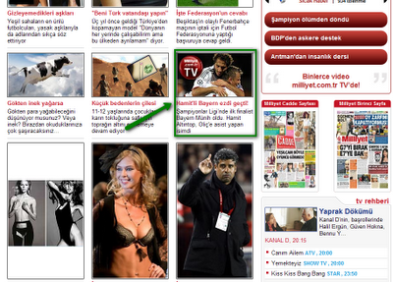
Haberin videosunu izlemek istiyorsunuz. Peki yeterince sabırlı mısınız?
Milliyet video içeren haberlere özel milliyet.com.tr TV etiketi yapıştırarak iyi bir iş yapıyor.
Böylece haberin sadece yazıdan ve resimden mi oluştuğu, video içerip içermediği anlaşılabiliyor.
Ama eğer olur da videoyu izlemek için habere tıklarsanız o zaman uzun ve zorlu bir süreç sizi bekliyor.
Aşağıdaki ekran kesiti 28/04/2010 tarihinde alındı.
Yeşil renkle belirtilen alanda gördüğünüz gibi bir şampiyonlar ligi maçı oynanmış ve Milliyet bir Türk oyuncunun performansından dolayı duyduğu heyecanı bizlerle paylaşıyor.

Slide 25
Haberin videosunu izlemek istiyorsunuz. Peki yeterince sabırlı mısınız?
Buraya kadar her şey güzel. Bakın bundan sonra ne oluyor; Haberimize tıklıyoruz. Videoyu izlemeyi mi umdunuz?

Slide 26
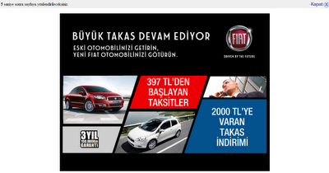
Haberin videosunu izlemek istiyorsunuz. Peki yeterince sabırlı mısınız?
Maalesef, önce aşağıdaki reklama maruz kalmanız gerekiyor;

Slide 27
Haberin videosunu izlemek istiyorsunuz. Peki yeterince sabırlı mısınız?
Sağ üst köşede “Kapat” butonu var. Bunu bile koymayan siteler olduğu hatırlayıp şükür diyor ve devam ediyoruz. Sonra karşımıza aşağıdaki sayfa çıkıyor;

Slide 28
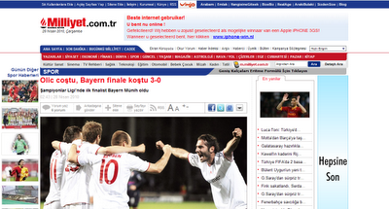
Haberin videosunu izlemek istiyorsunuz. Peki yeterince sabırlı mısınız?
Video görmeyi umduğumuzdan önce biraz şaşırıyoruz.
Sayfanın görünen kısmında sadece yazı ve kocaman bir resim var (Hamit Altıntop kollarını açmış arkadaşlarını kutlamaya geliyor).
Bu haberin videosu bir yerlerde olmalı diyor ve sayfanın altına doğru iniyoruz. Ve aradığımız videoyu buluyoruz;

Slide 29
Haberin videosunu izlemek istiyorsunuz. Peki yeterince sabırlı mısınız?
Bu haberin videosu bir yerlerde olmalı diyor ve sayfanın altına doğru iniyoruz. Ve aradığımız videoyu buluyoruz;

Slide 30
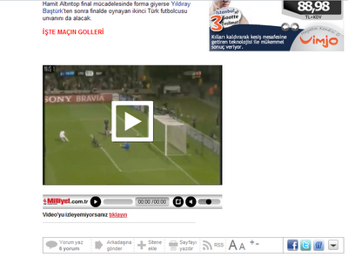
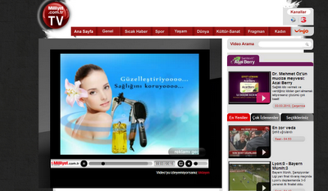
Haberin videosunu izlemek istiyorsunuz. Peki yeterince sabırlı mısınız?
Ya da bulduğumuzu umuyoruz. Heyecanla videonun ortasındaki “Play” butonuna basıyoruz. O da ne, yeni bir sayfa daha açılıyor;

Slide 31
Haberin videosunu izlemek istiyorsunuz. Peki yeterince sabırlı mısınız?
Önemli değil, sonunda videoyu izleyebileceğim ya. Bakalım Hamit hangi göze hoş gelen hareketleri yapmış.
Derken karşımıza kulağında bir çiçekle hoş bir bayan çıkıyor ve itiraf etmem gerekir ki hiç de Hamit Altıntop’a benzemiyor.
Bir reklam daha!
Bu reklamı da atlattıktan sonra sonunda videomuzu izliyoruz. Sabrın sonu milliyet.com.tr’nin video haberidir!

Slide 32
Birinin iyi bir websitesi için henüz hazır olmadığını nasıl anlarsınız?
Websitesi sahiplerine danışmanlık yapan birisi bazen karşınızdaki organizasyonun henüz iyi bir websitesi için hazır olmadığını net bir biçimde anla.
İkna etmeye çalışmak ya da zamanla kendilerinin bazı şeylerin farkına varmalarını sağlamak sizin seçiminiz olur.
Eğer siz de aşağıdaki cümlelerin bazılarını zaman zaman kuruyorsanız sizin siteniz de tehlikede demektir.
Neden yeni bir siteye ihtiyacım olsun ki, var olan zaten çalışıyor (Evet çalışıyor ama kötü çalışıyor. Çok sabırlı ve azimli birkaç kişinin sitenizde amaçlarına ulaşabiliyor oluşu sitenizin iyi çalıştığını göstermez).
Ne istediğimizi gayet iyi biliyoruz. Siteden sorumlu takımının konu üzerinde saatlerce beyin fırtınası yaptı (siteden sorumlu takımınız ne kadar zeki beyinlerden oluşursa oluşsun gerçek kullanıcıların fikrini almazsanız, siteyi dizayn ederken onları göz önünde bulundurmazsanız başarı şansınız çok düşük).

Slide 33
Birinin iyi bir websitesi için henüz hazır olmadığını nasıl anlarsınız?
Her sayfanın üst kısmında büyük bir görsel öğe istiyoruz (Neden? Neden gerekli gereksiz her sayfada kocaman gülen insan resimleri olmak zorunda.
Ya bu büyük görsel öğe en önemli içeriği sayfanın alt kısmına, görünmeyecek bir yere itiyorsa?)
Sitenin interaktif olması bizim için çok önemli (Neden? Gerçekten ziyaretçiler bu interaktiviteye ihtiyaç duyuyorlar mı? İlla ki sitenizde interaktif flash animasyonlar olmak zorunda mı?)
Biz 10 senedir bu ürünü böyle sunuyoruz ve bunu değiştiremeyiz (Ya 10 senedir yanlış yapıyorsanız? Ya örneğin farklı açılardan çekilmiş ürün fotoğrafları size daha fazla satış sağlayacaksa? )

Slide 34
Rio karnavalı mı? Hayır Mynet’in anasayfası
Artık Rio karnavalı görüntülerini televizyonlardan seyretmekten sıkıldınız mı?
İşte size aradığınız fırsat.
Hatta Rio’ya kadar gitmenize de gerek yok. Tek ihtiyacınız olan bir adet internete bağlı bilgisayar.
Ve tek yapmanız gereken www.mynet.com adresini girip enter tuşuna basmak.
Sonrasında gerçek bir karnavala tanıklık edeceksiniz.
Alexa verilerine göre Nisan 2010 tarihi itibari ile Mynet Türkiye’nin en çok ziyaret edilen siteler litesinde 7 numara.
Bu gerçekten etkileyici bir başarı. Buradan yetkilileri ve tüm emeği geçenleri çekmeyi başardıkları trafik nedeniyle kutluyorum ve gerçekten merak ettiğim şu soruyu sormadan da edemiyorum.
Nasıl oluyor da bu kadar kötü bir ana sayfa ile bu kadar trafiği elinizde tutuyorsunuz?

Slide 35
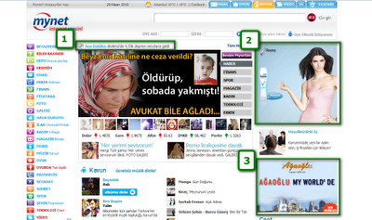
Rio karnavalı mı? Hayır Mynet’in anasayfası
Aşağıdaki ekran kesiti 28 nisan 2010 tarihinde alındı.

Slide 36
Rio karnavalı mı? Hayır Mynet’in anasayfası
Numaralandırılmış alanlar sayfadaki hareketli öğeleri gösteriyor.
Bir yandan yazılar akıp giderken bir yandan hareketli animasyonları izliyorsunuz.
İnsan kendi web sitesinde değil televizyon karşısında gibi hissediyor.
Rengarenk dizaynları ve hareketli bannerları göze ne kadar da hoş geliyor değil mi? Bence değil.

Slide 37
Rio karnavalı mı? Hayır Mynet’in anasayfası
İnsanların aynı anda odaklanabilecekleri yerler sınırlıdır.
Sonsuz dikkat yetenekleri yoktur.
Siz sitenizdeki her öğeye dikkat çekmeye çalışırken onların sınırlı zihinsel kaynaklarını, sınırlı dikkatlerini kullanıyorsunuz.
Her şeyi ön plana çıkarmaya çalışırken hiçbirini çıkaramıyorsunuz.
Bunu yapamadığınız gibi amacı e-maillerini kontrol etmek ya da oyun oynamak gibi ne istediğini bilen ziyaretçileri de bu karnavala maruz bırakıyorsunuz. Her şeyi göstermek isterken hiçbir şeyi tam gösteremiyorsunuz.

Slide 38
Rio karnavalı mı? Hayır Mynet’in anasayfası
eğer Mynet bu müthiş potansiyel ziyaretçilerini korumak ve arttırmak istiyorsa sayfa tasarımlarına daha fazla özen göstermeli. Siz ziyaretçilerinizi ve onların ihtiyaçlarını göz önünde bulundurmadan sadece banner’lardan aldığınız gelirlere odaklanırsanız bir gün sizin yapmadığınızı yapan bir web sitesi çıkar ve elinizdeki potansiyeli kaybedersiniz.

Slide 39
Rio karnavalı mı? Hayır Mynet’in anasayfası
Aynı sayfa ile ilgili birkaç tespit daha;
Mynet’i Anasayfa yap” linki gereksiz bir link. İnsanlar artık bu tip işlemlerini tarayıcıları aracılığıyla yapıyorlar.
Sitenize ek olarak “Anasayfa Yap” ya da “Sık Kullanılanlara Ekle” linkleri koymaktan vazgeçin.
Anasayfanıza Google arama motorunu koymaktan vazgeçin. İnsanlar Google’da arama yapmak isterlerse zaten yaparlar.
Siz kendi işinize yoğunlaşın.
Site içi arama olanağı sağlayın örneğin.
Ya da var olanı geliştirin.

Slide 40
Rio karnavalı mı? Hayır Mynet’in anasayfası
Zaten artık hemen hemen her tarayıcıda Google arama kutusu bulunuyor.
Sol bannerdaki renk cümbüşü kafa karıştırıcı.
Kimi linkler mavi kimisi kırmızı. Renkler neye göre ayrılıyor? Unutmayın ki web sitesinde tutarlılık çok önemlidir.
Aynı linkler hem sol menüde hem yukarıdaki menüde kullanılmış. Pekiştirelim derken kafa karıştırılıyor. Tek linki bir sefer ama ziyaretçilerin kolayca anlayabileceği ve fark edebilecekleri şekilde koymak her yere birer ikişer kez koymaktan daha iyidir.

